Slide 1
2022년 6월 안전보건협의체
[산업안전보건법 제64조 도급에 따른 산업재해 예방조치]
㈜에스에프에이

Slide 2
Contents
1. 사업장 보호구 착용기준 강화 운영 안내
2. 중대재해처벌법 시행령 주요 내용 안내
3. 사고사례(他山之石)
4. 여름철 건강관리
5. 응급처치 가이드

Slide 3
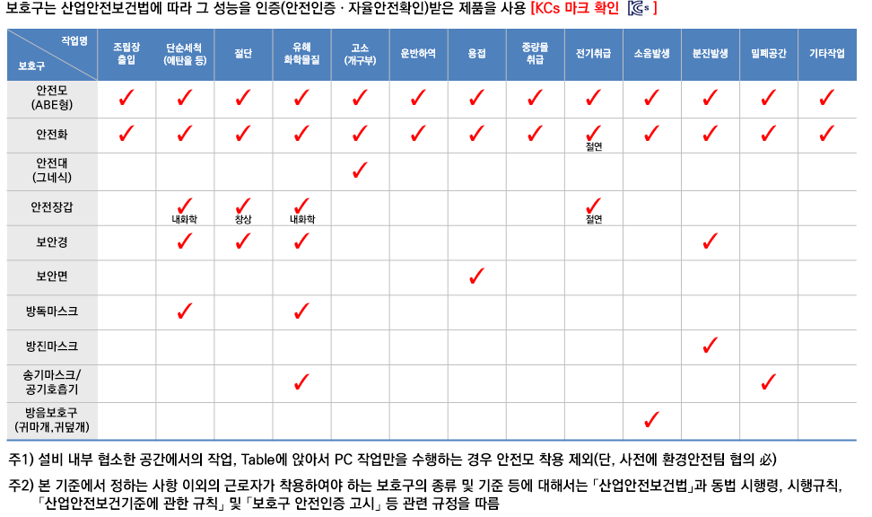
1. 사업장 보호구 착용기준 강화 운영(안) 안내

Slide 4
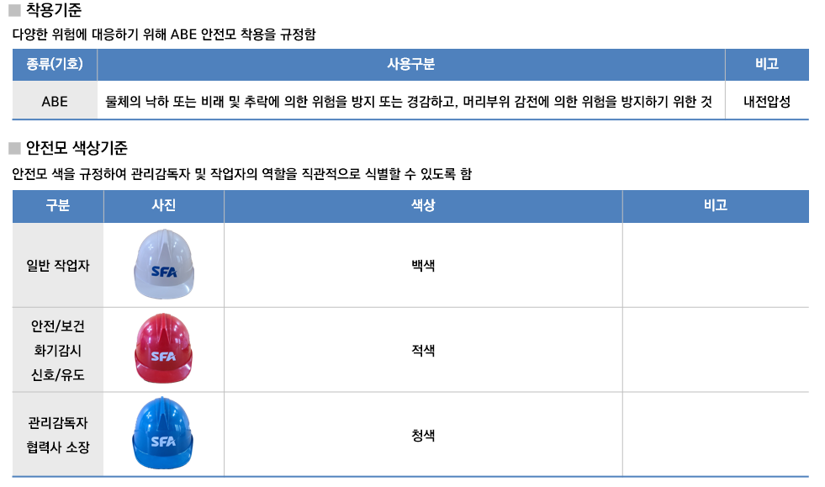
1. 사업장 보호구 착용기준 강화 운영(안) 안내

Slide 5
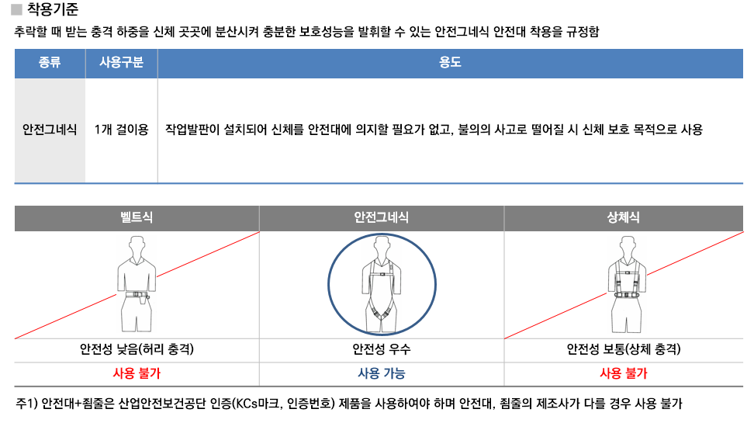
1. 사업장 보호구 착용기준 강화 운영(안) 안내

Slide 6
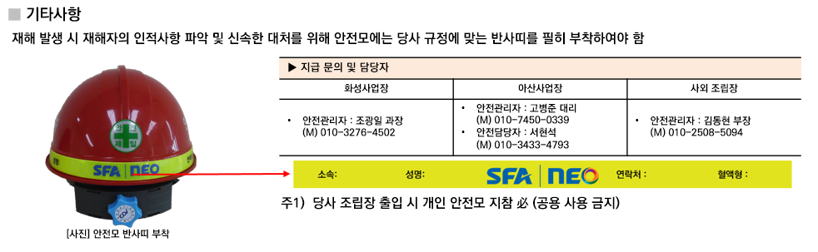
1. 사업장 보호구 착용기준 강화 운영(안) 안내

Slide 7
2. 중처법 시행령 주요 내용 안내
안전보건 확보의무 대상
사업주 또는 경영책임자등은 실질적으로 지배∙운영∙관리하는 사업 또는 사업장에서 일하는 모든 종사자에 대한 안전 및 보건 확보의무를 이행하여야 한다.
“실질적으로 지배·운영· 관리하는” 이란?
해당 사업 또는 사업장의 조직, 인력, 예산 등에 대한 결정을 총괄하여 행사하는 경우를 말함
“종사자”의 범위?
안전∙보건상 유해 또는 위험 방지의 대상(보호대상)
① 개인사업주나 법인 또는 기관이 직접 고용한 근로자
② 도급∙용역∙위탁 등 계약의 형식에 관계없이 대가를 목적으로 노무를 제공하는 자
③ 각 단계별 수급인 및 수급인의 근로자, 수급인에게 대가를 목적으로 노무를 제공하는 자

Slide 8
2. 중처법 시행령 주요 내용 안내
사업주와 경영책임자 등의 안전보건 확보 의무사항
[법 제4조(사업주와 경영책임자등의 안전 및 보건 확보의무)]
사업주 또는 경영책임자등은 사업주나 법인 또는 기관이 실질적으로 지배·운영· 관리하는 사업 또는 사업장에서 종사자의 안전·보건상 유해 또는 위험을 방지하기 위하여 그 사업 또는 사업장의 특성 및 규모 등을 고려하여
다음 조치를 하여야 한다.
1. 재해예방에 필요한 인력 및 예산 등 안전보건관리체계의 구축 및 그 이행에 관한 조치
2. 재해 발생 시 재발방지 대책의 수립 및 그 이행에 관한 조치
3. 중앙행정기관·지방자치단체가 관계 법령에 따라 개선, 시정 등을 명한 사항의 이행에 관한 조치
4. 안전·보건 관계 법령에 따른 의무이행에 필요한 관리상의 조치

Slide 9
2. 중처법 시행령 주요 내용 안내
안전보건관리체계 구축 및 그 이행에 관한 조치
[시행령 제4조(안전보건관리체계의 구축 및 이행조치)
▶ 기업 스스로 유해∙위험요인을 파악하여 제거∙대체∙통제 방안을 마련∙이행하며,
이를 지속적으로 개선하는 일련의 활동
중대재해처벌법의 ‘안전보건관리체계’는 산업안전보건법의 ‘안전보건관리체제’와 구별됨
- ‘안전보건관리체제’ 안전보건관리에 관여하는 조직의 구성 및 역할 규정
- ‘안전보건관리체계’ 단순히 조직 구성 및 역할 규정을 넘어, 사업장 안전보건 전반의 운영 또는 경영을 규정
➊ 사업 또는 사업장의 안전보건에 관한 목표와 경영방침 설정
안전보건에 관한 기본적인 경영철학과 의사결정의 일반적인 지침이 담겨 있어야 함
▶ 사업 또는 사업장의 유해∙위험요인 등 특성과 조직 규모에 적합한 것으로 수립하여야 함
▶ 달성 가능한 내용으로서 측정 가능하거나 성과평가가 가능한 것으로 수립하여야 함
▶ 안전보건에 관한 목표와 경영방침 간에는 일관성이 있어야 함
▶ 종사자와의 협의를 통해 수립하는 것이 바람직하며 종사자가 인식하고 함께 노력하여야 함
▶ 목표를 수정할 필요가 생겼을 때는 수정하여 추진하는 것이 합리적임

Slide 10
2. 중처법 시행령 주요 내용 안내
안전보건관리체계 구축 및 그 이행에 관한 조치
[시행령 제4조(안전보건관리체계의 구축 및 이행조치)
➋ 「산업안전보건법」 제17~19조, 제22조에 따라 두어야 하는 인력이 총 3명 이상이고, 다음 조건에
해당하는 사업 또는 사업장인 경우 안전보건에 관한 업무를 총괄∙관리하는 전담조직을 둘 것
▶ 상시근로자 수가 500명 이상인 사업 또는 사업장
▶ 건설산업기본법 제8조 및 같은 법 시행령 별표 1에 따른 토목건축공사업에 대해 같은 법 제23조에 따라 평가하여
공시된 시공능력 순위 상위 200위 이내인 건설사업자
※ 위 경우에 해당하지 않던 건설사업자가 해당하게 된 경우, 공시한 연도의 다음 연도 1월 1일까지 해당 조직을 두어야 함
“안전보건에 관한 업무를 총괄∙관리하는” 이란?
① 종사자의 안전보건상 유해∙위험방지 정책 수립, ② 안전보건 전문인력 배치, ③ 관련 예산 편성∙집행관리 등
사업장의 안전보건 확보의무 이행을 총괄∙관리하는 것
“전담 조직” 이란?
구성원은 2명 이상으로 하되, 사업 또는 사업장의 특성, 규모 등을 고려하여 합리적인 인원으로 구성하며,
전체 사업 또는 사업장의 안전보건에 관한 업무만 ‘전담’ 하여 총괄∙관리해야 함

Slide 11
2. 중처법 시행령 주요 내용 안내
안전보건관리체계 구축 및 그 이행에 관한 조치
[시행령 제4조(안전보건관리체계의 구축 및 이행조치)
➌ 사업 또는 사업장의 특성에 따른 유해∙위험요인을 확인하여 개선하는 업무절차 마련 및
해당 절차에 따라 유해∙위험요인 확인 및 개선여부를 반기 1회 이상 점검 후 필요한 조치
※ 「산업안전보건법」 제36조에 따른 위험성평가 절차를 마련하고, 그 절차에 따라 위험성 평가를 직접 실시
또는 실시하도록 하여 실시 결과를 보고받은 경우에는 상기 점검을 한 것으로 봄
“유해∙위험요인을 확인하여 개선하는 업무절차” 란?
사업장의 특성에 따른 업무로 인한 유해∙위험요인의 확인 및 개선대책의 수립∙이행까지 이르는 일련의 절차
“유해∙위험요인 확인 및 개선” 은 언제 실시해야 하는지?
① 기계∙기구, 설비, 원재료 등 신규 도입 또는 변경 ② 건설물∙기계∙기구∙설비 등 정비∙보수 ③ 작업방법∙절차 변경
① ~ ③ 등이 실행되기 전에 실시하여야 하며, 위험성을 제거한 후 작업(정기적으로 확인 필요)
! 유해∙위험요인 확인 시 누구나* 자유롭게 사업장의 위험요인 발굴 및 신고가 가능하도록 해야 함
* 소속근로자, 상시 노무를 제공하는 모든 종사자, 일시 출입자 등 포함

Slide 12
2. 중처법 시행령 주요 내용 안내
안전보건관리체계 구축 및 그 이행에 관한 조치
[시행령 제4조(안전보건관리체계의 구축 및 이행조치)
➍ 다음 사항을 이행하는 데 필요한 예산을 편성하고 그 용도에 맞게 집행
➎ 「산업안전보건법」 제15~16조, 제62조에 따른 안전보건관리책임자, 관리감독자 및 안전보건
총괄책임자(=안전보건관리책임자등)가 각각의 업무를 충실히 수행할 수 있도록 조치
▶ 재해 예방을 위해 필요한 안전∙보건에 관한 인력, 시설 및 장비의 구비
→ (인력) 안전관리자 등 전문인력 뿐 아니라 안전보건 관계법령 등에 따른 ‘필요’인력 포함
(예. 타워크레인 작업 신호수, 스쿠버 잠수작업 2인1조 작업, 생활폐기물 운반 3인1조 작업 등)
→ (시설∙장비) 산업안전보건법상 건설공사 발주자의 산업안전보건관리비 계상과는 별개로
중대재해처벌법에 따라 재해 예방을 위한 예산 편성 및 집행 필요
▶ 시행령 제4조제3호에서 정한 유해∙위험요인의 개선
▶ 그 밖에 안전보건관리체계 구축 등을 위해 필요한 사항
▶ 안전보건관리책임자등에게 해당 업무 수행에 필요한 권한과 예산을 줄 것
▶ 안전보건관리책임자등이 해당 업무를 충실하게 수행하는지를 평가하는 기준을 마련하고,
그 기준에 따라 반기 1회 이상 평가∙관리할 것

Slide 13
2. 중처법 시행령 주요 내용 안내
안전보건관리체계 구축 및 그 이행에 관한 조치
[시행령 제4조(안전보건관리체계의 구축 및 이행조치)
➏ 「산업안전보건법」 제17~19조, 제22조에 따라 정해진 수 이상의 안전관리자, 보건관리자,
안전보건관리담당자 및 산업보건의 배치[산업안전보건법 시행령 별표3,5, 시행령 제24조 및 제29조]
√ 다른 법령(기업규제완화법 등)에서 해당 인력 배치에 대해 달리 정하고 있는 경우 → 해당 법령을 따름
√ 배치해야 할 인력이 겸직하는 경우 → 고용노동부 고시에 따라 안전〮보건 관련 업무 수행시간 보장
➐ 사업 또는 사업장의 안전〮보건에 관한 사항에 대해 종사자의 의견을 듣는 절차 마련
해당작업 장소의 위험이나 개선사항을 가장 잘 알고 있는 사람은 현장작업자이기 때문!
종사자의 의견을 들어 재해 예방에 필요하다고 인정하는 경우에는 개선방안 마련
개선방안 마련 및 이행여부를 반기 1회 이상 점검 후 필요한 조치 실시
※ 「산업안전보건법」상 산업안전보건위원회(제24조), 도급인의 안전보건협의체(제64조), 건설공사
노사협의체(제75조)에 따라 안전〮보건에 관하여 논의하거나 심의〮의결한 경우
→ 해당 종사자의 의견을 들은 것으로 봄

Slide 14
2. 중처법 시행령 주요 내용 안내
안전보건관리체계 구축 및 그 이행에 관한 조치
[시행령 제4조(안전보건관리체계의 구축 및 이행조치)
➑ 중대산업재해가 발생 또는 발생할 급박한 위험이 있을 경우를 대비하여 다음 내용을 포함한
매뉴얼 마련 및 해당 매뉴얼에 따라 조치하는지를 반기 1회 이상 점검할 것
▶ 작업 중지, 근로자 대피, 위험요인 제거 등 대응조치 ※ 조치순서 : 작업중지 → 근로자 대피 → 위험요인
제거
▶ 중대산업재해를 입은 사람에 대한 구호조치
▶ 추가 피해방지를 위한 조치
“작업중지”의 주체
사업주의 작업중지 외에 근로자 등 종사자의 작업중지권, 관리감독자의 작업중지권 포함
종사자가 안전보건 관련 의견을 제시하였다는 이유로 불이익 조치 금지, 적극적 의견 개진을 촉진하는 절차
필요
“추가 피해방지 조치” 에 포함되어야 하는 내용은?
① 현장 출입통제, ② 유사작업 사업장 등에 해당사항 공유, ③ 원인분석 및 재발 방지 대책 마련
상기 조치가 완료되기 전까지는 작업중지 조치가 유지되어야 함

Slide 15
2. 중처법 시행령 주요 내용 안내
안전보건관리체계 구축 및 그 이행에 관한 조치
[시행령 제4조(안전보건관리체계의 구축 및 이행조치)
➒ 제3자에게 업무의 도급, 용역, 위탁 등을 하는 경우 종사자의 안전∙보건을 확보하기 위해
다음과 같은 기준과 절차를 마련하고 그에 따라 이루어지는지를 반기 1회 이상 점검할 것
▶ 도급, 용역, 위탁 등을 받는 자의 산업재해 예방을 위한 조치 능력과 기술에 관한 평가기준∙절차
→ 평가기준 ① 안전보건관리체계 구축여부, ② 산안법 기본사항 준수여부, ③ 중대산업재해 발생여부,
④ 도급받은 업무와 관련된 안전보건조치를 위한 능력∙기술역량 등 포함
※ 업체 선정 시 안전보건 확보 수준을 평가하여 적정 수준에 미달하는 경우 계약하지 않도록 함
▶ 도급, 용역, 위탁 등을 받는 자의 안전∙보건을 위한 관리비용에 관한 기준
→ ① 수급인이 사용하는 시설, 설비, 장비 등에 대한 안전보건조치에 필요한 비용, ② 개인보호구 등
안전보건 확보를 위한 비용을 포함하여야 함
※ 총 금액이 아닌 항목별로 구체적인 기준을 제시하여야 함
▶ <건설업 및 조선업> 도급, 용역, 위탁 등을 받는 자의 안전보건을 위한 공사기간 또는 건조기간에
관한 기준 → 수급인 종사자가 안전하게 작업할 수 있는 충분한 작업기간을 고려한 계약기간

Slide 16
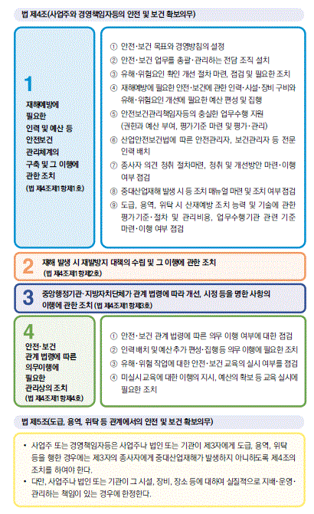
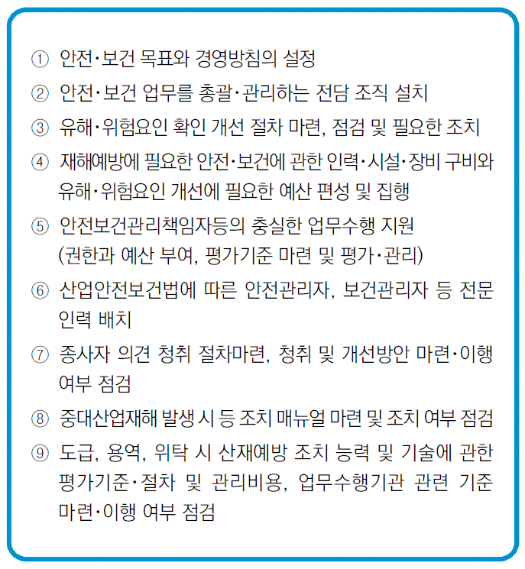
2. 중처법 시행령 주요 내용 안내
반기 1회 이상 점검 or 평가

Slide 17
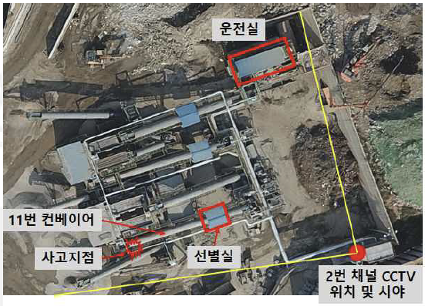
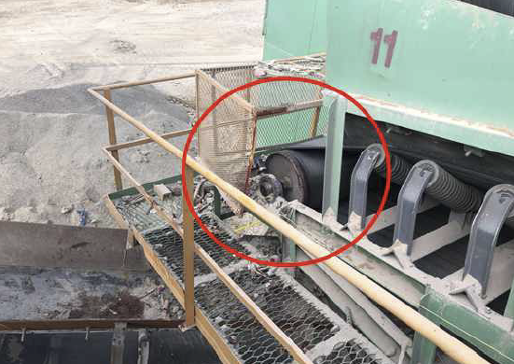
3. 사고사례(他山之石) : 컨베이어 청소작업 중 테일 풀리 사이 끼임
사고 개요
2021.11.01(월) 15:30경 경기도 화성시 소재 OOO에서 컨베이어로 이송되는 건설폐기물 중 골재를 제외한 철근, 나무 등
이물질을 선별하여 제거하는 작업을 하던 재해자가 컨베이어가 가동 중인 상태에서 테일풀리에 끼인 이물질을 혼자서 제거
하려다 오른팔이 테일풀리 물림점에 끼여 사망
개선 대책
1) 청소, 점검 등 비정형 작업 시 전원 차단
- 근로자가 위험해질 우려가 있는 경우 설비의 정비, 청소, 검사, 수리, 조정 작업 또는 이와 유사한 작업 시 반드시
운전을 정지하고 작업 중 불시에 재가동되지 않도록 조치한 후 작업하여야 함
2) 물림점에 신체 접근 방지 가능한 덮개 설치
- 덮개를 설치하는 경우 근로자의 신체가 물림점에 접근하는 것을 방지할 수 있는 구조로 설치하여야 함
3) 비정형 작업에 대한 안전작업절차서 작성 및 준수 여부 확인

Slide 18
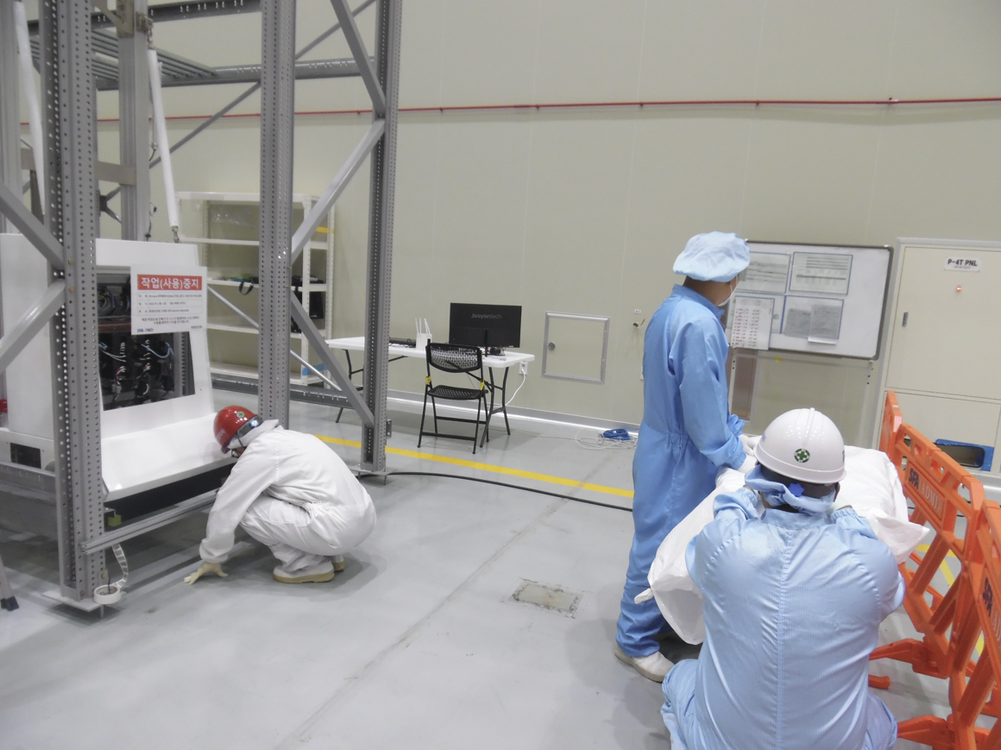
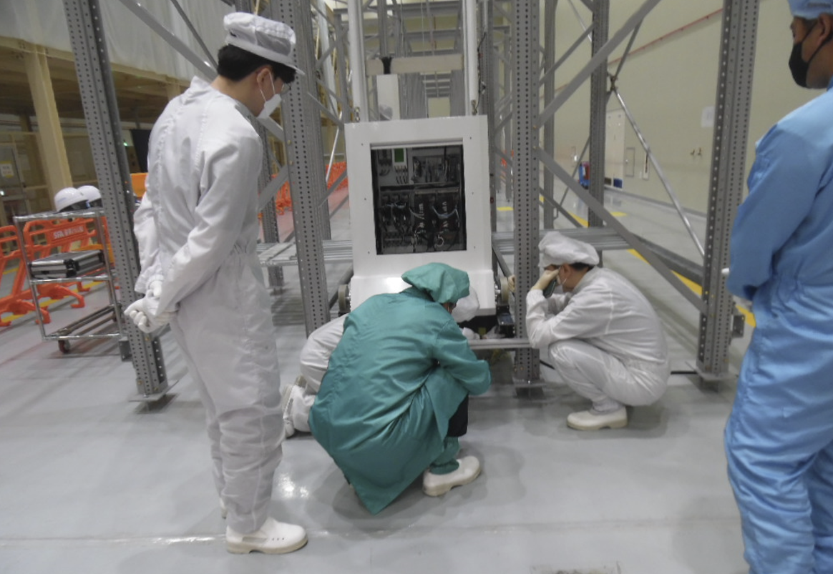
3. 사고사례(사업장) : MSC작업 중 협착사고
사고 개요
아산사업장 202동1F MSC Shop Test Line에서 MSC 집전 장치(Collector) 연결 작업을 하던 중 무리하게 MSC를 본인 쪽으로 잡아당겨 MSC가 Rail에서 이탈하여 피재자의 우측 팔꿈치가 MSC 하부 Frame에 협착되는 사고가 발생한 것으로 추정
개선 대책
목격자
No. | 사고 원인 | 개선 사항
1 | 트롤리바 연결부 위치 불합리 | 트롤리바 및 콜렉터 결속 작업이 용이하도록 Trolley Bar Cable Connection 위치 개선
2 | MSC의 전도 및 이탈방지 조치 미흡 (안전장치-Stopper 고정 상태 불량) | 상하부 레일 끝단부 Stopper 추가 설치, 바닥 앙카 스토퍼 설치
3 | 표준작업절차(SOP) 부재 | 표준작업절차(SOP) 수립 후 절차대로 작업 진행
4 | 관리감독자의 불필요한 업무 수행 | 관리감독자는 산안법 시행령 제15조 업무 수행 (작업은 작업자가 진행하고 관리감독자는 관리감독 수행)
5 | 위험성평가 실시 미흡 | 작업 전 위험성평가 실시 및 교육 후 작업 진행 (全 근로자)
6 | 단독 작업 진행 | 단독 작업 금지 (위반 시 작업 중지 등 제재조치 시행)
MSC
피재자

Slide 19






4. 여름철 건강관리
여름철 질환
냉 방 병
온 열 질 환
식 중 독
유행성 결막염

Slide 20
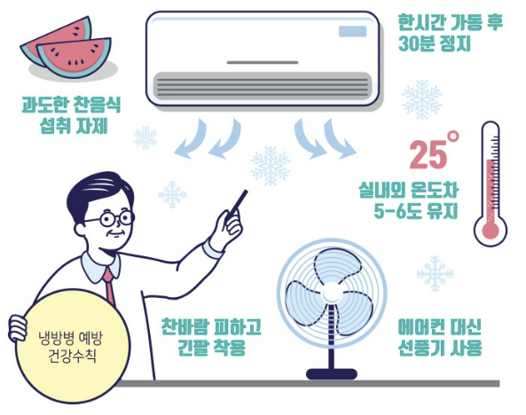
4. 여름철 건강관리
냉방병
■ 여름철 에어컨을 장시간 가동해 실내외 온도차가 커져 몸의 자율 신경계가 적응을 하지 못할 시 발생
■ 레지오넬라균으로 인해 냉방병에 걸릴 가능성이 있으며, 레지오넬라균은 냉방기기의 찬 공기를 통해
실내에 퍼져 면역력이 저하된 사람에게 악영향을 끼침
주요 증상 | • 피로감과 졸음 • 소화불량 및 식욕감퇴 • 두통과 어지럼증 • 집중력 저하 • 알레르기 비염 증세(콧물과 재채기) • 관절염 • 오한
예방 대책 | • 실내외 온도차 5℃ 유지 : 실내온도 26~28℃로 냉방 • 겉옷으로 체온 유지 • 적당한 간격으로 환기 : 2시간에 1회씩 환기 • 먼지 제거 : 2주마다 에어컨 필터 청소 • 미지근한 물이나 차를 마셔 수분 보충 • 혈액순환을 위한 가벼운 운동

Slide 21
4. 여름철 건강관리
온열질환
■ 인체는 열에 노출되면 다양한 기전을 통해 정상체온을 유지하며, 열에 장시간 노출될 경우 여러가지
온열질환이 발생할 수 있음
- 온열질환은 열사병, 열탈진, 열경련, 열실신, 열부종, 열발진 등이 있으며, 두통, 어지러움, 근육경련,
피로감, 의식저하 등의 증상이 나타남
구 분 | 주요 특성
열사병 | ∙ 고열(＞40℃) ∙ 땀이 나지 않아 건조하고 뜨거운 피부 ∙ 의식을 잃을 수 있음(중추신경 이상) ※ 신속한 조치를 취하지 않으면 사망에 이를 수 있음
열탈진(일사병) | ∙ 땀을 많이 흘림(≤40℃) ∙ 힘이 없고 극심한 피로(탈수 및 전해질 소실) ∙ 창백함, 근육경련
열경련 | ∙ 근육경련(어깨, 팔, 다리, 복부, 손가락)
열실신 | ∙ 어지러움 ∙ 일시적으로 의식을 잃음(뇌허혈 상태)
열부종 | ∙ 손, 발이나 발목이 부음
열발진(땀띠) | ∙ 여러 개의 붉은 뾰루지 또는 물집 (목, 가슴상부, 사타구니, 팔, 다리 안쪽)

Slide 22
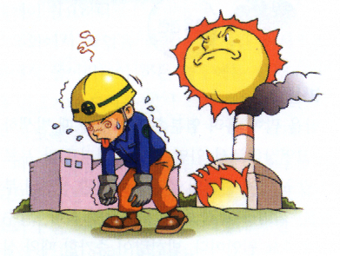
4. 여름철 건강관리
열사병
■ 열사병은 체온을 조절하는 신경계(체온조절 중추)가 열 자극을 견디지 못해 그 기능을 상실한 질환
- 주로 발한 기전의 장애로(땀이 나지 않음) 체온이 상승
■ 열사병으로 다발성 장기손상 및 기능장애와 같은 합병증이 발생할 수 있고 치사율이 높아 온열질환 중
가장 위험한 질환
주요 증상 | • 중추신경 기능장애 (의식장애/혼수상태) • 땀이 나지 않아 건조하고 뜨거운 피부(＞40℃) • 심한 두통 • 오한 • 빈맥, 빈호흡, 저혈압 • 합병증 : 뇌병증, 횡문근 융해증, 신부전, 급성호흡부전 증후군, 심근손상, 간손상, 허혈성 장손상, 췌장손상, 범발성 혈관내 응고장애, 혈소판 감소증 등
응급 조치 | • 119에 즉시 신고하고 아래와 같이 조치 - 환자를 시원한 장소로 옮긴다. - 환자의 옷을 느슨하게 하고 환자의 몸에 시원한 물을 적셔 부채나 선풍기 등으로 몸을 식힌다. - 얼음주머니가 있을 시 목, 겨드랑이 밑, 서혜부 (사타구니)에 대어 체온을 낮춘다. ※ 이때 환자의 체온이 너무 떨어지지 않도록 주의 ※ 의식이 없는 환자에게 음료를 마시도록 하는 것은 위험하니 절대 금지

Slide 23
4. 여름철 건강관리
열탈진(일사병)
■ 열탈진은 열로 인하여 땀을 많이 흘려 수분과 염분이 적절히 공급되지 못하는 경우 발생하며,
통상 열탈진을 일사병으로 부르고 있음
주요 증상 | • 땀을 많이 흘림 (과도한 발한) - 차고 젖은 피부, 창백함 • 체온은 크게 상승하지 않음(≤40℃) • 극심한 무력감과 피로 • 근육경련 • 오심 또는 구토 • 혼미, 어지럼증(현기증)
응급 조치 | • 시원한 곳 또는 에어컨이 있는 장소에서 휴식한다. • 물을 섭취하여 수분을 보충한다. ※ 땀을 많이 흘렸을 경우에는 이온음료가 도움이 될 수 있으나, 과당 함량이 높은 경우가 있어 주의해야 한다. • 시원한 물로 샤워를 한다. • 증상이 1시간 이상 지속되거나 회복되지 않을 경우, 의료 기관에 내원하여 적절한 진료를 받는다. - 병원에서 수액을 통해 수분과 전해질을 보충한다.

Slide 24



4. 여름철 건강관리
온열질환 예방
물을 자주 마시기
갈증이 나지 않더라도
규칙적으로 물을 자주
마시기
※ 신장질환 등 수분 섭취를
제한하는 경우에는 의사와
상담 후 결정
적정체온 유지
- 미지근한 물로 샤워하기
- 헐렁하고 밝은 색깔의
가벼운 옷 입기
- 외출 시 양산이나 모자
등으로 햇볕 차단
더운 시간대 휴식하기
낮 12시부터 오후 5시까지의
가장 더운 시간대에는
주기적인 휴식을 취하기
※ 자신의 건강상태를 살피며
활동 강도 조절

Slide 25
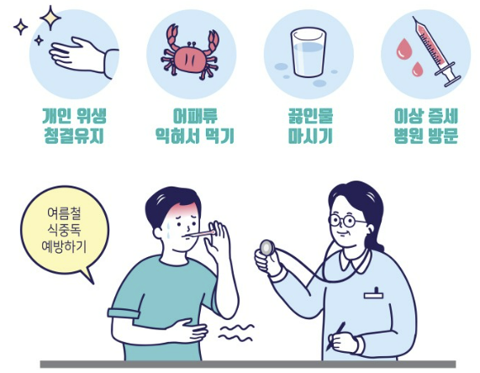
4. 여름철 건강관리
식중독
■ 식품의 섭취로 인하여 인체에 유해한 미생물 또는 유해물질에 의하여 발생한 것으로 판단되는 감염성,
독소형 질환으로 구토, 복통, 설사, 발열 등의 증상 발생
주요 원인 | 살모 넬라 | • 주로 식육, 가금류, 가금류의 알(계란)에 존재 • 열에 약해 충분히 가열해야 예방 가능
 | 장염 비브 리오 | • 주로 어패류, 생선회, 수산식품이 원인 • 2~4% 해수에 존재 : 수돗물로 씻으면 제거 • 열에 약해 충분히 가열해야 예방 가능
 | 병원성 대장균 | • 햄, 치즈, 채소류 등 광범위한 식품이 원인 • 감염 시 장관에 출혈 발생 • 충분히 가열해야 예방 가능
 | 노로 바이 러스 | • 오염된 물, 특히 지하수에 의한 감염 가능 • 오염된 어패류, 특히 굴에 의한 감염 사례 다수 • 감염된 사람과의 접촉으로 2차 감염 가능 • 물은 끓여 먹고, 식품은 충분히 가열 후 섭취
예방 대책 |  | • 흐르는 물에 비누로 30초 이상 손 씻기 • 육류는 75℃, 어패류는 85℃에서 1분 이상 익혀 먹기 • 물은 반드시 끓여 먹기 • 식기 수저는 흐르는 물에 3회 이상 소독·세척 • 음식 조리 후 60℃ 이상 혹은 5℃ 이하에 보관 • 육류·채소·어류 조리기구별 구분 사용

Slide 26
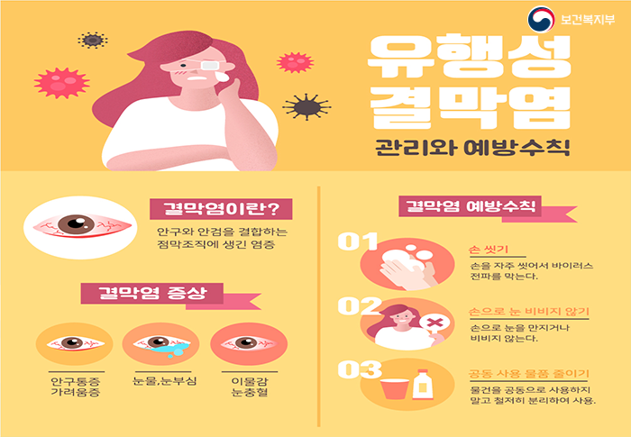
4. 여름철 건강관리
유행성 결막염
■ 주로 아데노바이러스에 의해 생기는 전염성 안구질환으로, 눈의 흰자를 둘러싸고 있는 결막과 각막에
염증이 생겨서 발생하는 눈병
■ 직접적인 신체접촉이나 매개물, 수영장 물 등을 통해서 전염
■ 5~7일의 잠복기가 있고, 발병 후 약 2주 동안 전염성이 강함
주요 증상 | • 초기 : 눈이 뻑뻑하고, 이물감, 가려움증 • 충혈, 눈시림, 눈부심 • 증가하는 눈곱이나 눈물 • 면역력이 약한 경우 설사나 오한, 감기증상 동반
예방 대책 | • 외출 시 손으로 눈을 비비거나 만지는 행동은 삼가 • 비누나 손세정제로 수시로 깨끗이 손을 씻어 위생관리 • 가정에서 환자가 발생할 경우 수건이나 비누, 침구 등 개인 소지품을 다른 사람과 공유하지 않기 • 직접적인 신체접촉 피하기 • 각막염이 동반되면 영구적인 시력저하를 유발할 수 있어 증상이 발생하면 안과를 방문해 적절한 치료

Slide 27

5. 응급처치 가이드
기도이물폐쇄
■ 기도폐쇄의 원인
- 덜 씹은 음식물의 큰 덩어리를 삼키려고 할 때
식사 전, 식사 중 술을 마신 경우
의치를 하고 있는 경우
흥분해서 말하거나 먹을 때 (너무 빨리 먹는 경우)
입안에 물건을 넣고 걸어다니거나 뛰는 경우
의식 없는 환자의 경우 (혀와 목구멍을 구성하고 있는 근육 이완으로 기도 폐쇄 가능성 ↑)
위 내용물의 구토나 역류, 응고된 혈액, 뼈 조각, 상해 후 손상 받은 조직, 치아, 이물 등에 의한 폐쇄
■ 증세와 징후
기침 (너무 심할 경우 기침을 못하는 경우도 有)
숨을 쉬면서 그르렁거림
두 손으로 목을 감쌈
호흡 곤란
입술 주위 청색증
기도가 완전히 막힌 경우 3~4분 이내에 의식을 잃게 되고, 5~6분이 경과하면 사망

Slide 28
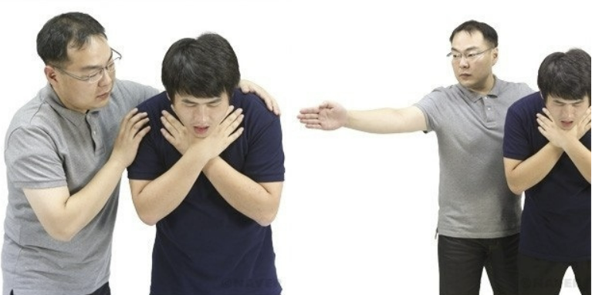
5. 응급처치 가이드
기도이물폐쇄
■ 하임리히법 시행
1. 상태체크 및 119 신고
환자가 숨쉬기 힘들어 하거나 목을 감싸 괴로움을 호소할 경우 기도폐쇄로 판단한다.
주변 사람들에게 119를 불러달라고 요청한다.

Slide 29
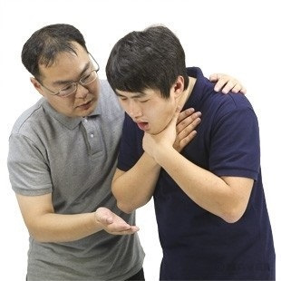
5. 응급처치 가이드
기도이물폐쇄
■ 하임리히법 시행
2. 기침 유발
환자가 스스로 기침이 가능할 경우, 방해하지 말고 기침을 유발한다.

Slide 30
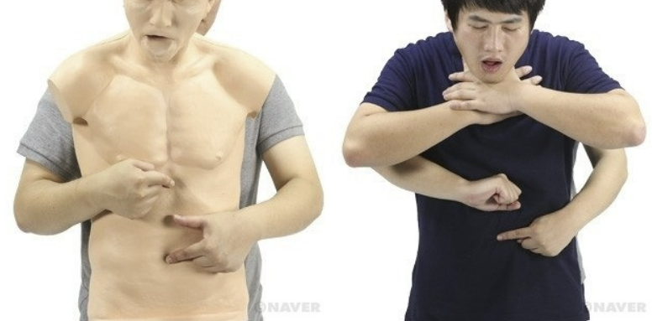
5. 응급처치 가이드
기도이물폐쇄
■ 하임리히법 시행
3. 복부 밀어내기
환자의 등 뒤에서 주먹 쥔 손을 배꼽과 명치 중간
정도에 위치시킨다.
배꼽과 명치 중간 위치에 주먹 쥔 손의 엄지 손가락이
배에 닿도록 놓는다.

Slide 31
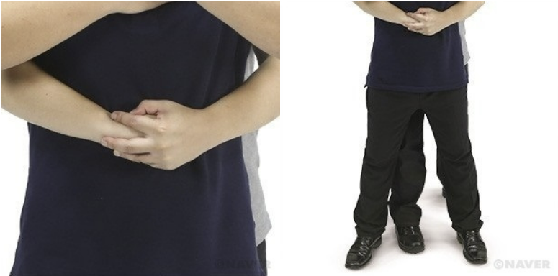
5. 응급처치 가이드
기도이물폐쇄
■ 하임리히법 시행
3. 복부 밀어내기
다른 한 손으로 주먹을 감싼다.
한쪽 다리는 환자의 다리 사이로, 다른 한쪽 다리는
뒤로 뻗어 균형을 잡는다.

Slide 32
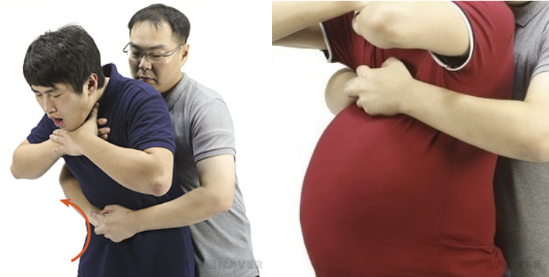
5. 응급처치 가이드
기도이물폐쇄
■ 하임리히법 시행
3. 복부 밀어내기
팔을 강하게 힘을 주면서 배를 안쪽으로 누르며
상측 방향으로 5회 당겨준다.
TIP. 임신한 여성이나 비만이 심한 사람의 경우 가슴 부위를 밀어낸다.

Slide 33
5. 응급처치 가이드
기도이물폐쇄
■ 하임리히법 시행
4. 무한 반복
이물질이 제거되거나 119 도착 시까지 복부 밀어내기를 반복한다. 환자가 의식이 없다면 심폐소생술을 진행하도록 한다.
※ 주의사항
만약 말을 할 수 있다면 기도가 완전히 막힌 것은 아니며, 대부분의 경우 기침이 가능하다. 힘있게 기침을 해서 이물을
뱉어내도록 유도한다. 이때, 환자가 자발적으로 기침을 하여 이물을 빼내려는 노력을 중단시키거나 방해하지 않도록 한다.
복부 밀어내기는 복부에 강한 압력을 주어 장기 손상을 유발할 수 있다. 따라서 복부 밀어내기로 기도의 이물을 빼내었다고 해도 반드시 병원을 방문하여 복부 장기 손상 여부를 확인하여야 한다. 복부 밀어내기를 기도폐쇄 증상이 없는 사람에게는 절대 시행하지 않는다.
임신한 여성이나 비만이 심한 경우에는 배를 누르지 않고 가슴을 누르도록 한다.

Slide 34
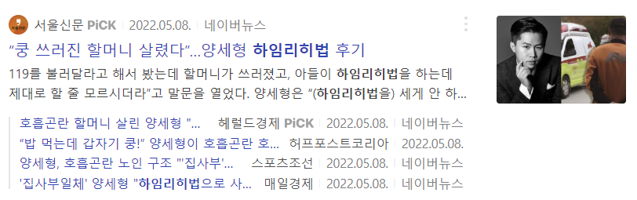
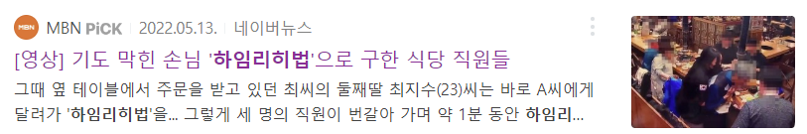
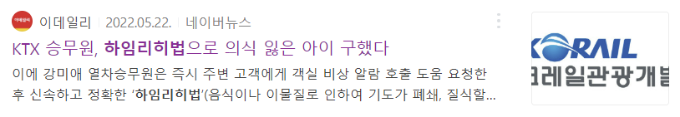
5. 응급처치 가이드
기도이물폐쇄
■ 하임리히법 시행
적용사례

Slide 35
합동안전보건점검 참석 안내
아산사업장 합동안전보건점검 일정표
점검일 | 점검시간 | 위치 | 참여 업체 수 | 참여 업체명 | 도급인측 근로자
22.06.22(수) | 13:30 ~ 14:00 (30분) | 202동 | 4 | ADM | 김영준, 손준영
 |  |  |  | 메이저씨엔엠
 |  |  |  | 오토런
 |  |  |  | 현아이엔지
 | 14:20 ~ 14:50 (30분) | 104동 | 2 | DPM | 장규영, 남궁성태, 조성재
 |  |  |  | 시노스
 | 15:10 ~ 15:50 (40분) | 101동 1층 | 8 | DPM | 강영환, 장규영
 |  |  |  | 예일시스템
 |  |  |  | 아이티에스
 |  |  |  | 솔테크
 |  |  |  | 효준베스트진테크
 |  |  |  | 피앤제이
 |  |  |  | 대한이엔지
 |  |  |  | 탑텍
 | 16:00 ~ 16:40 (40분) | 101동 2층 | 12 | ADM | 손준영, 김유락(변재영), 강지성
 |  |  |  | 세광콘트롤
 |  |  |  | 엔티씨소프트
 |  |  |  | 아테코
 |  |  |  | 세명에프에이
 |  |  |  | 건우에프에이
 |  |  |  | 더블유시스템
 |  |  |  | 다원KAT
 |  |  |  | 라임시스템
 |  |  |  | 리더스텍
 |  |  |  | 이룸컨트롤
 |  |  |  | 온오프시스템

Slide 36
합동안전보건점검 참석 안내
22.06.23(목) | 15:00 ~ 15:20 (20분) | 102동 1층 | 2 | ADM | 손혁수
 |  |  |  | 건우에프에이
 | 15:30 ~ 15:50 (20분) | 102동 2층 | 3 | ADM | 손혁수, 김태상, 강지성
 |  |  |  | 나우하이텍
 |  |  |  | 메이저씨엔엠
 | 16:10 ~ 16:30 (20분) | 601동 | 2 | DPM | 오정환, 이용규, 손혁수
 |  |  |  | 건우에프에이
 | 16:40 ~ 17:10 (30분) | 301동 | 7 | DPM | 윤창섭, 전복규, 허운, 강태우
 |  |  |  | 엔티에스
 |  |  |  | 승리엔지니어링
 |  |  |  | 조광하이텍
 |  |  |  | 케이엠티
 |  |  |  | 동양테크
 |  |  |  | 서진기계

Slide 37
감사합니다.
구 분 | 직 명 | 담 당 자 명 / 직위 | 휴 대 전 화 E-MAIL
환 경 안 전 팀 | 팀장 | 정 재 훈 부장 | C.P. 010-4121-3344 mail: wave4000@sfa.co.kr
환 경 안 전 팀 화성사업장 | 안전 관리자 | 조 광 일 과장 | C.P. 010-3276-4502 mail: o121404@sfa.co.kr
 | 보건 관리자 | 권 혜 지 사원 | C.P. 010-4484-6898 mail: hyeji.kwon@sfa.co.kr
환 경 안 전 팀 아산사업장 | 안전 관리자 | 고 병 준 대리 | C.P. 010-7450-0339 mail: byungjoon.ko@sfa.co.kr
 | 보건 관리자 | 윤 은 지 사원 | C.P. 010-5668-5962 mail: eunji.yoon@sfa.co.kr
궁금한 사항이나 건의사항은 언제든 연락 바랍니다.

